Slide 1
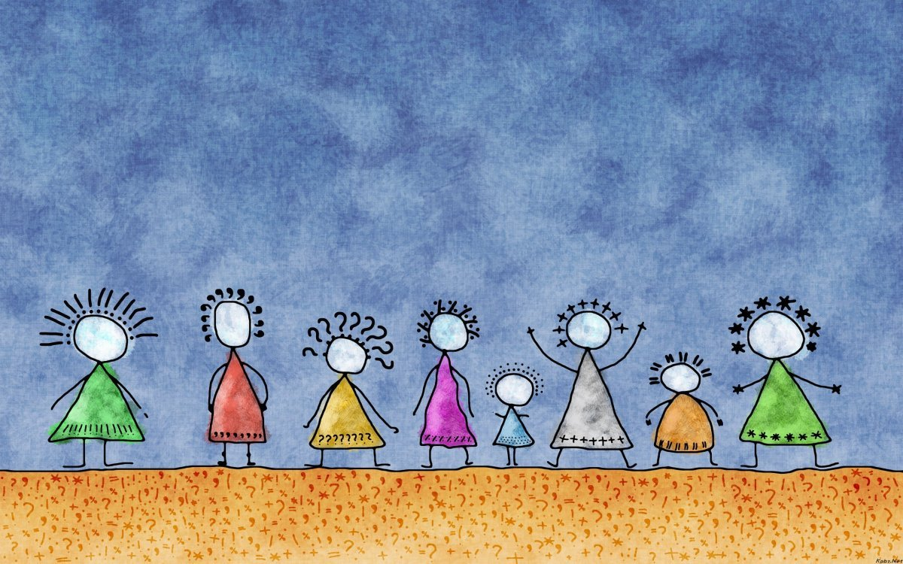
Як заспокоїти дітей під час війни

Slide 2



☺ Бути поруч! Пам’ятайте,ми є головним джерелом підтримки для наших дітей.
☺ Обіймайте дитину. Обійми мають демонструвати Вашу надійність і спокій.
☺ Спробуйте відволікати дитину гумором,іграшками,руханками,співайте разом дитячі пісні. Це створює відчуття безпеки.
☺ Уникайте відкритих конфліктів серед друзів та членів сім’ї.
☺ Не заохочуйте у своїх дітях почуття гніву або помсти. Це лише посилить тривожність вашої дитини.
☺ Спробуйте встановити порядок дня. Щоденний розпорядок забезпечує стабільність та впевненість у тому,що хоча б щось постійне і під контролем.
☺ Виконуйте разом рутинні справи,приготування їжі,смаколиків.
☺ Цінуйте почуття дитини (дозволяйте плакати,боятися,сумувати та злитись).
☺ Будьте уважним слухачем,коли слухаєте,дивіться дитині в очі. Це дає змогу підтримувати міцний зв’язок з вашою дитиною.

Slide 3


☺ Складіть дитячий рюкзачок – рятівничок (улюблена іграшка,солодощі,аркуш паперу з інформацією про дитину,батьків,близьких)
☺ Обговоріть правила схованки. Поясніть дитині,де будете ховатися під час небезпеки та як слід там поводитися.
■ Щодо підлітків,дотримуйтесь рівноваги між можливістю звернення до них як до дорослих(говорити правду,ділитися з ними своїми думками,покладати відповідальність),і можливістю звернутися до вас за підтримкою.
■ Обмежуйте перегляд новин,не повністю,потрібно вибрати час кали можна заходити (2 – 3 рази на день по 10 – 20 хвилин) і лише переглядати інформацію із провірених джерел.
■ У разі потреби допомагати вашій дитині повернутися у реальність. Робити дихальні вправи. Лежати/сидіти/стояти,відчуваючи зіткнення з опорою. Брати в руки різні предмети та описувати кожен трьома прикметниками (подушка м’яка,ворсиста,синя,стіл твердий,холодний,міцний).
■ Створювати безпечні умови для спілкування з друзями та близькими.

Slide 4
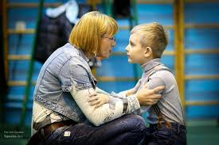
Як підтримати дитину під час евакуації:
► Говоріть простими,короткими,зрозумілими фразами. У цей момент дуже важливо,щоб ваш голос звучав стійко та впевнено.
► Пояснюйте кожен крок та план дій. Якщо ви прямуєте до укриття,переїжджаєте до іншого міста,скажіть,що вдома зараз небезпечно і ви берете із собою лише найнеобхідніше.
► Наголосіть на тому,що ви робите все,аби їх захистити і зараз дуже важливо слухати,що ви говорите а саме:
● в дорозі ми будемо весь час із тобою,буде багато дітей та дорослих;
● нас зустрінуть добрі люди та допоможуть;
● зараз важливо,щоб ти нам у всьому допомагав;
● був завжди поруч,нікуди не тікав,ні з ким чужим не йшов,не вередував.
► Дайте дитині доручення,яке їй під силу,наприклад: стежити за її рюкзаком,пити воду і вам нагадувати.

Slide 5
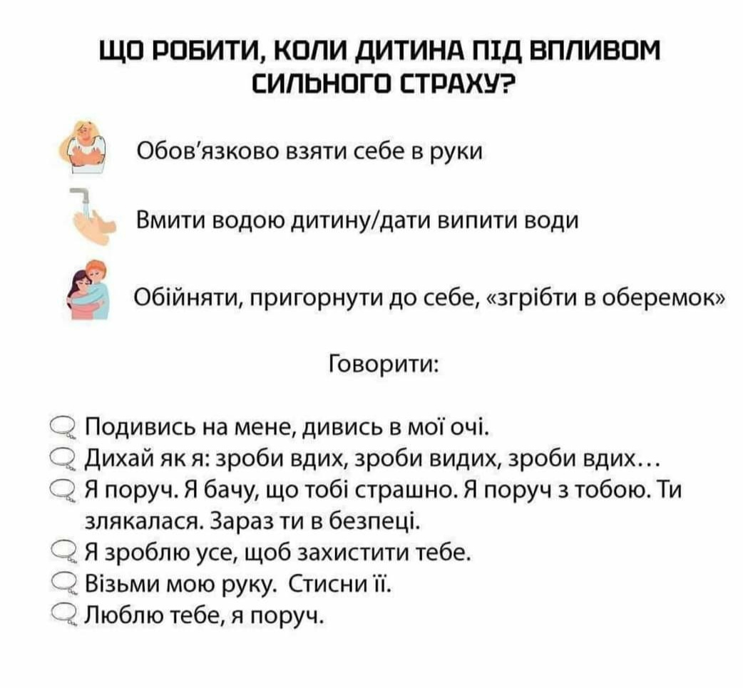

Slide 6
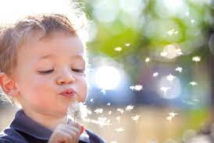
Дихальні вправи:
● Запах квітів:
Скажіть дитині,щоб собі уявила,що вона нюхає квітку,глибоко вдихаючи через ніс і видихаючи через ротик. Також можна подумки уявити собі квітку.
● Маленький зайчик:
Як зайчик у саду,запропонуйте дитині зробити три швидкі вдихи через ніс і один довгий видих через ротик.

Slide 7

Вправа «Мудра Квітка»
Від Тетяни Забзалюк – Брус: психолог,гіпнотерапевт,Президент Міжнародної Асоціації «Гільдія Інтегративної Психології»
Це буде проста у виконанні,але ефективна при багатьох негативних станах вправа.
Вправа допоможе подолати:
- тривогу
- страх
- паніку
- безсилля
Більш того,саме цей простий алгоритм:
- додасть наснаги та впевненості у своїх силах
- покращить роботу нервової системи
- та навіть допоможе швидше одужати.

Slide 8
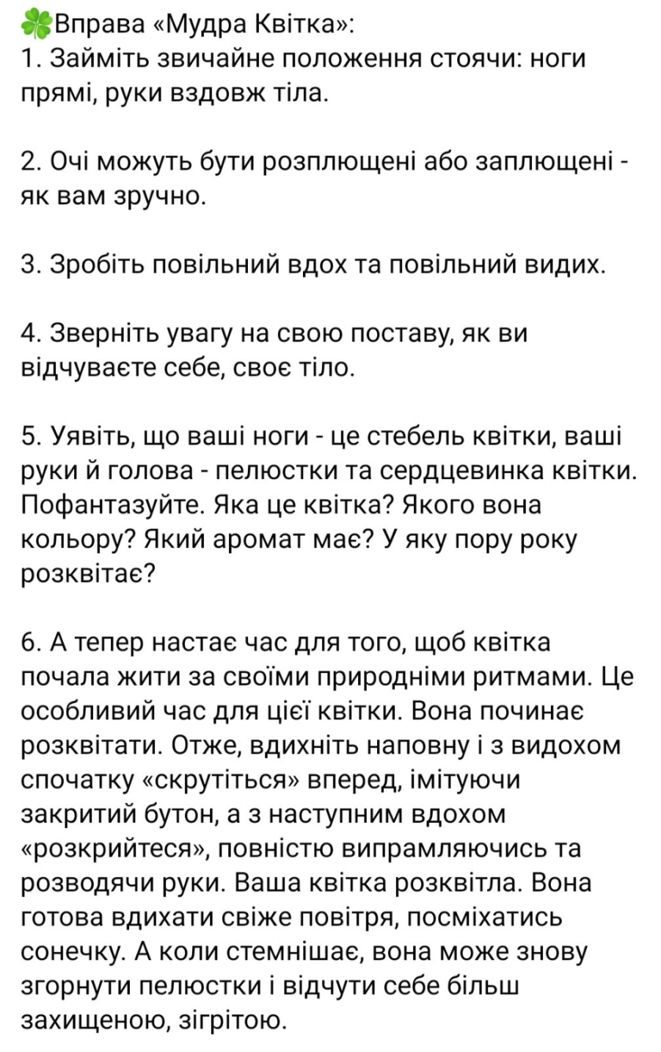


Slide 9

7. Зробіть 5 – 10 повторень «закриття - розкриття» квітки. Завершіть тією позою,у якій наразі вам найбільш комфортно. Як почуває себе «квітка» після вправи? Що вам було складним,а що сподобалось більш за все?
8. Виконуйте вправу щоразу,коли є потреба покращити самопочуття.
Для самих маленьких можна замінити слова: «я ембріончик – я народився».

Slide 10
Ігри для знаття стресу у дітей
☼ Доброго ранку,носик,доброго ранку щічки,доброго ранку вушка,доброго ранку шийка,доброго ранку плечика і т.д. – торкаємося різних частин тіла,промовляючи слова (можливо,цілуючи).
☼ Поцілунки – квадратний,трикутний,овальний – цілувати лобик чи щічку багатьма поцілунками так,щоб їх послідовність утворила форму.
☼ Якого кольору поцілунок – наприклад,я тебе зараз цілую жовтим поцілунком,малиновим,райдужним і т. д
☼ Люлечка. Сісти за дитиною,обіймаючи її за спинку,можна погойдатися.
☼ Торкатися один одного «різними дотиками» - як зайчик,як змія,як лисиця хвостиком.
☼ Очищення. Сонечко чи вода проходить (із нашими дотиками) по тілу зверху донизу – і змиває,освітлює все,що напружує,лякає,заважає.
☼ Сніговик – «ліпимо» із тіла дитини сніговика.. Просимо напружити всі м’язи,наче він змерз. А потім «гріємо сонечком» - сніговик тане. І дитина розслабляється.
☼ Малювати на животику,спині різні букви чи прості форми,а дитина має вгадати,що це.

Slide 11
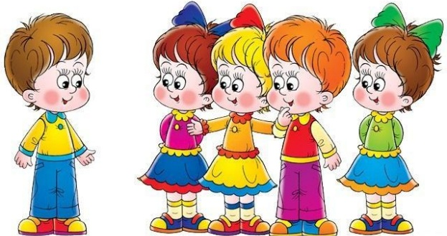
Ідеї для ігор,у які можна грати в укритті.
Нам важливо пам’ятати,що аудіальний канал сприйняття під час гулу сирен особливо навантажений – треба його «зайняти». А під час стресу ігри дітей можуть стати «регресивними» - старші можуть знову грати в ігри малюків.
● Співати гуртом.
● Кричати різноманітні кричалки.
● Слухати в навушниках аудіо казки та музику.
● Пластилін (зараз ліпити може бути ефективніше ніж малювати).
● За можливості взяти із собою подушки,щоби зробити будиночок.
● Чарівні дотики – уявити,що тіло музичний інструмент. Кожна частина тіла видає свій звук. Торкатися долонькою,а дитина співає,мукає,кукурікає та інше.
● Я тварина. Показує жестом,позою,звуками тварину. Другий партнер із гри відгадує. (Образ тварини завжди «про життєвість»).
● Вдихнути хмару. Уявити,що вдихнули хмару й видихнути її зі звуком,можна грозою і блискавкою (тупаючи ногами).
● Я загадав. Розповісти про загадане слово,не називаючи його (наприклад: «Я загадав – білий,холодний,скрипить під ногами,тане…»)

Slide 12

Сил та наснаги!
Бережіть себе та своїх рідних!

